Slide 1
TRƯỜNG TIỂU HỌC PHÚC LỢI
TOÁN

Slide 2



Tiết 1

Slide 3


Slide 4
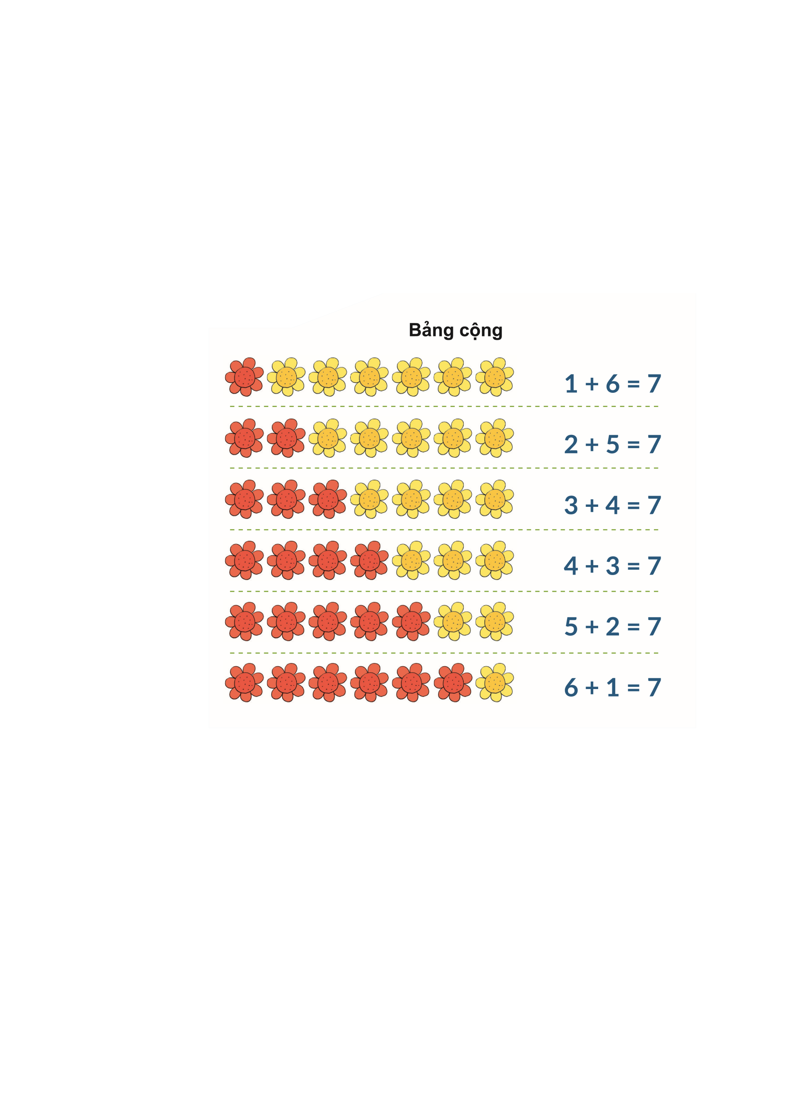


Slide 5

1
+
=
?
6
?
7
?

Slide 6
2
+
=
?
5
?
7
?

Slide 7
3
+
=
?
4
?
7
?

Slide 8
4
+
=
?
3
?
7
?

Slide 9
5
+
=
?
2
?
7
?

Slide 10
6
+
=
?
1
?
7
?

Slide 12


Slide 13

1
Số
?
+ | 1 | 2 | 3 | 4 | 5 | 6 | 7 | 8 | 9
 | 9 | 8 | 7 | 6 | 5 | 4 | 3 | 2 | 1
 | 10 | 10 | 10 | 10 | 10 | 10 | 10 | 10 | 10
?
?
?
?
?
?
?
?
?

Slide 14
2
Em hoàn thành bảng cộng.
1 + 1 = 2
2 + 1 = 3
3 + 1 = 4
4 + 1 = 5
5 + 1 = 6
6 + 1 = 7
7 + 1 = 8
8 + 1 = 9
9 + 1 = 10
?
?
?
?
?
?
?
?
?
1 + 2 = 3
2 + 2 = 4
3 + 2 = 5
4 + 2 = 6
5 + 2 = 7
6 + 2 = 8
7 + 2 = 9
8 + 2 = 10
?
?
?
?
?
?
?
?
1 + 3 = 4
2 + 3 = 5
3 + 3 = 6
4 + 3 = 7
5 + 3 = 8
6 + 3 = 9
7 + 3 = 10
?
?
?
?
?
?
?
1 + 4 = 5
2 + 4 = 6
3 + 4 = 7
4 + 4 = 8
5 + 4 = 9
6 + 4 = 10
?
?
?
?
?
?
1 + 5 = 6
2 + 5 = 7
3 + 5 = 8
4 + 5 = 9
5 + 5 = 10
?
?
?
?
?
1 + 6 = 7
2 + 6 = 8
3 + 6 = 9
4 + 6 = 10
?
?
?
?
1 + 7 = 8
2 + 7 = 9
3 + 7 = 10
?
?
?
1 + 8 = 9
2 + 8 = 10
?
?
1 + 9 = 10
?

Slide 15
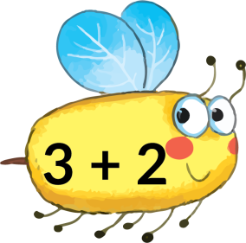
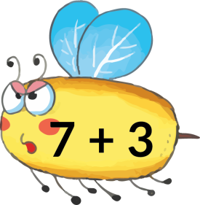
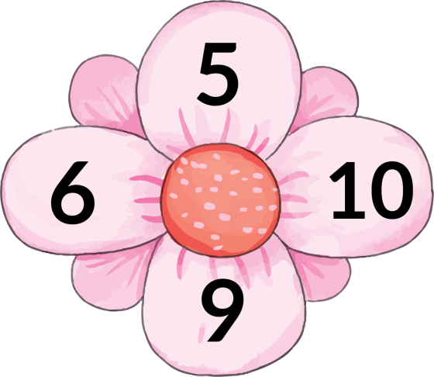
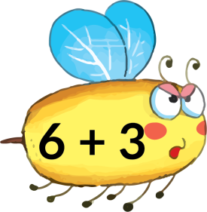
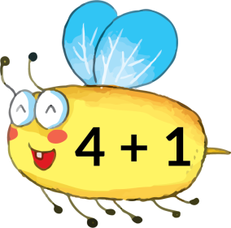
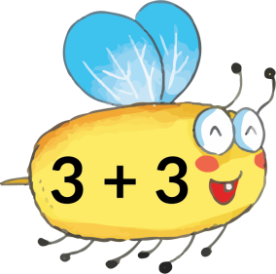
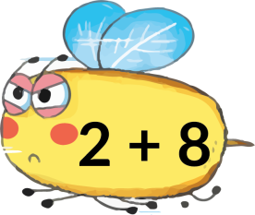
3
Tìm cánh hoa cho mỗi chú ong.

Slide 16


